Slide 1


Slide 2

Trao đổi với bạn những điều em biết về công việc của người nông dân.

Slide 3
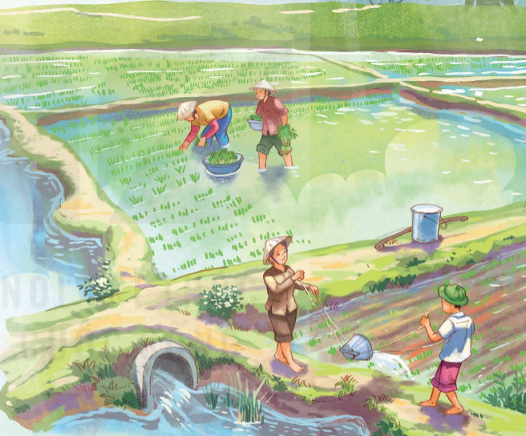
Công việc của người nông dân: cày đất, gieo mầm, bón phân, gặt hái, thu hoạch nông sản, phun thuốc trừ sâu, bắt sâu, tỉa lá hỏng, thụ phấn hoa,…

Slide 4








Slide 5

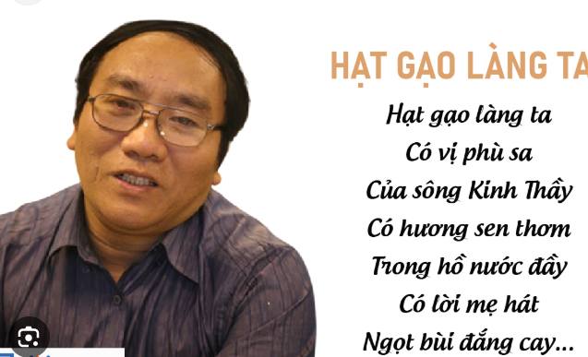
Nhà thơ Trần Đăng Khoa sinh ngày 24-4-1958 tại Tỉnh Hải Dương, nước Việt Nam. Trần Đăng Khoa xếp hạng nổi tiếng thứ 48143 trên thế giới và thứ 226 trong danh sách Nhà thơ nổi tiếng. Trần Đăng Khoa là một nhà thơ nổi tiếng được mệnh danh là "Thần đồng thơ trẻ". Ông cũng là một nhà văn và một nhà báo.
Nhà thơ Trần Đăng Khoa bắt đầu sáng tác từ rất sơm, năm 8 tuổi ông đã có một số sáng tác được in trên báo. Năm 10 tuổi, ông đã cho xuất bản tập thơ đầu tiên với nhan đề "Từ góc sân nhà em "(1968). Cũng trong năm 1968, ông đã cho ra mắt tập thơ thứ hai là "Góc sân và khoảng trời" do nhà xuất bản Kim Đồng ấn hành. Trong đó, bài thơ "Hạt gạo làng ta" sáng tác năm 1968, là bài thơ phổ biến nhất của nhà thơ Trần Đăng Khoa. Bài Thơ này đã được nhạc sĩ Trần Viết Bính phổ nhạc năm 1971, bài hát được rất nhiều người yêu thích, nhất là lứa tuổi thiếu niên, nhi đồng.

Slide 6

ĐỌC
Hạt gạo làng ta
Hạt gạo làng ta
Có vị phù sa
Của sông Kinh Thầy
Có hương sen thơm
Trong hồ nước đầy
Có lời mẹ hát
Ngọt bùi đắng cay...
Hạt gạo làng ta
Những năm bom Mỹ
Trút trên mái nhà
Những năm cây súng
Theo người đi xa
Những năm băng đạn
Vàng như lúa đồng
Bát cơm mùa gặt
Thơm hào giao thông...
Hạt gạo làng ta
Có công các bạn
Sớm nào chống hạn
Vục mẻ miệng gàu
Trưa nào bắt sâu
Lúa cao rát mặt
Chiều nào gánh phân
Quang trành quết đất
Hạt gạo làng ta
Có bão tháng Bảy
Có mưa tháng Ba
Giọt mồ hôi sa
Những trưa tháng Sáu
Nước như ai nấu
Chết cả cá cờ
Cua ngoi lên bờ
Mẹ em xuống cấy...
Hạt gạo làng ta
Gửi ra tiền tuyến
Gửi về phương xa
Em vui em hát
Hạt vàng làng ta.
(Trần Đăng Khoa)

Slide 7
Ngắt nhịp thơ
Hạt gạo làng ta
Có vị phù sa
Của sông Kinh Thầy /
Có hương sen thơm
Trong hồ nước đầy /
Có lời mẹ hát
Ngọt bùi đắng cay…//

Slide 8

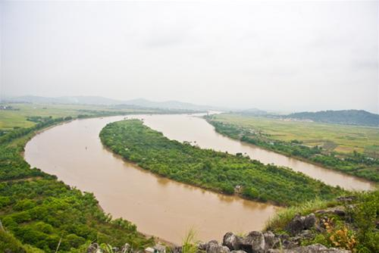
Từ ngữ
Kinh Thầy
một con sông ở tỉnh Hải Dương.

Slide 9
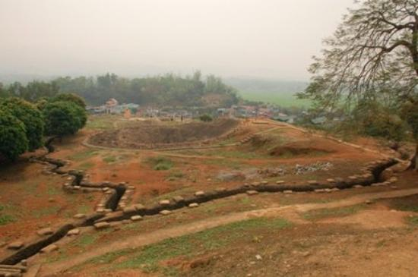
Từ ngữ
Hào giao thông
đường đào sâu dưới đất để đi lại được an toàn trong chiến tranh.

Slide 10
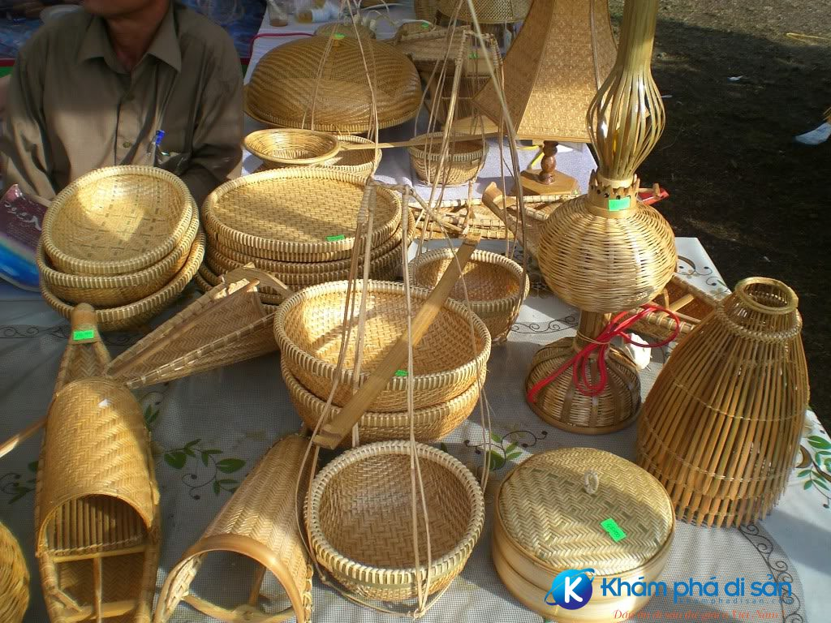
Từ ngữ
Tranh (giành)
Dụng cụ đan bằng tre, nứa, đáy phẳng, có thành, dùng để vận chuyển đất đã, phân trâu bò, …

Slide 11
Từ ngữ
Tiền tuyến
tuyến trước, nơi trực tiếp chiến đấu với giặc.

Slide 12











Yêu Cầu
Tiêu chí đánh giá
Phân công đọc theo đoạn.
Tất cả thành viên đều đọc.
Giải nghĩa từ cùng nhau.
1. Đọc đúng.
2. Đọc to, rõ.
3. Ngắt, nghỉ đúng chỗ.

Slide 13


Tiêu chí đánh giá
1. Đọc đúng.
2. Đọc to, rõ.
3. Ngắt, nghỉ đúng chỗ.

Slide 14


Slide 15
1. Ở khổ thơ thứ nhất, chi tiết nào cho thấy hạt gạo được kết tinh từ những tinh tuý của thiên nhiên?
Chi tiết cho thấy hạt gạo được kết tinh từ những tinh tuý của thiên nhiên là: phù sa của sông Kinh Thầy, hương sen thơm trong hồ nước đầy.

Slide 16
2. Bài thơ cho thấy nét đẹp gì của người nông dân trong quá trình làm ra hạt gạo? Nét đẹp ấy được thể hiện qua những hình ảnh nào?
Bài thơ cho thấy sự cần cù, chịu khó, tinh thần vượt lên thử thách khắc nghiệt của thiên nhiên, sức làm việc bền bỉ và tình yêu lao động của người nông dân trong quá trình làm ra hạt gạo.
Nét đẹp ấy được thể hiện qua các hình ảnh: bão tháng Bảy, mưa tháng Ba, giọt mồ hôi sa, nước như ai nấu, chêt cả cá cờ, cua ngoi lên bờ, mẹ em xuống cấy.

Slide 17
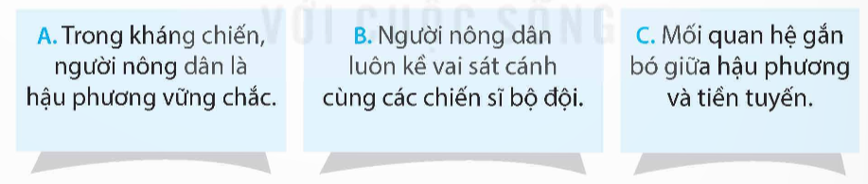
3. Hai dòng thơ “Bát cơm mùa gặt/ Thơm hào giao thông” gợi cho em suy nghĩ gì? Em chọn ý nào dưới đây? Vì sao?

Slide 18
4. Các bạn nhỏ đã đóng góp những gì để làm ra hạt gạo?
Bất kể thời gian nào trong ngày (sớm, trưa, chiều), các bạn nhỏ cùng người lớn tham gia chống hạn, tát nước, bắt sâu, gánh phân bón cho lúa.

Slide 19
5. Trong bài thơ, vì sao hạt gạo được gọi là “hạt vàng" (ý nói quý như vàng)? Chọn câu trả lời dưới đây hoặc nêu ý kiến của em.
A. Vì hạt gạo nuôi sống con người từ bao đời nay.
B. Vì hạt gạo kết tinh từ những tinh tuý của đất trời.
C. Vì hạt gạo chứa đựng bao mồ hôi, công sức của người nông dân.
Ví dụ chọn đáp án C: Hạt gạo được gọi là “hạt vàng” là vì hạt gạo rất quý, con người phải bỏ biết bao công sức, vượt qua bao gian nan, vất vả, một nắng hai sương, chăm chỉ, cần cù mới làm ra hạt gạo.

Slide 20
Bài thơ ca ngợi tinh thần vượt lên khó khăn, vất vả, ca ngợi phẩm chất cần cù, chịu khó của người nông dân trong việc sản xuất ra lúa gạo, nuôi sống con người.

Slide 21














Slide 22




Đọc diễn cảm cả bài, cần biết nhấn giọng ở những từ ngữ nêu giá trị của hạt gạo và những khó khăn, vất vả mà người nông dân phải trải qua trong quá trìmh sản xuất lúa gạo.

Slide 23


Slide 24
Viết vài câu cảm nhận của em về tình cảm của em với những người làm ra hạt thóc, hạt gạo.

Slide 25

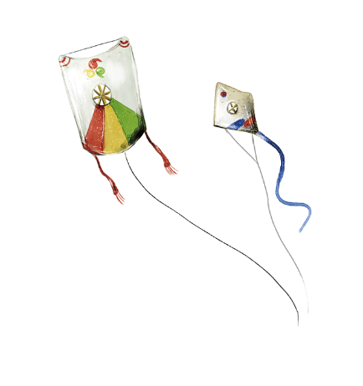


Chúc em
học tốt !

